Slide 1

Вуглеводи

Slide 2

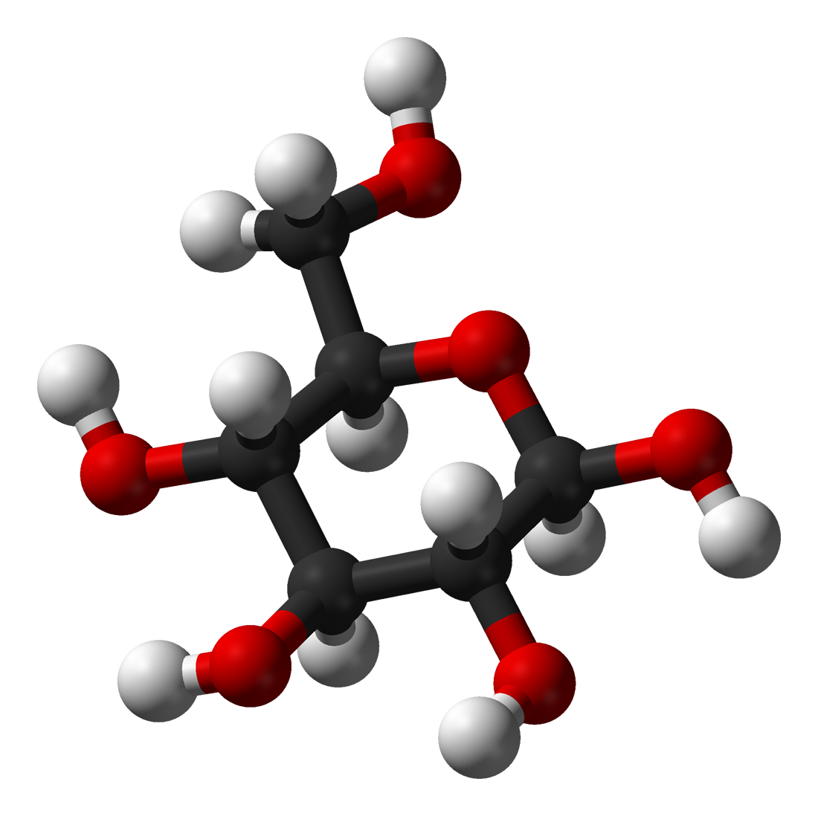
Вуглеводи – один із найпоширеніших в природі клас органічних сполук, які відіграють важливу роль в житті людини, тварин та рослин. Понад 80% сухої маси рослин та біля 20% організму людини тварин становлять вуглеводи.

Slide 3
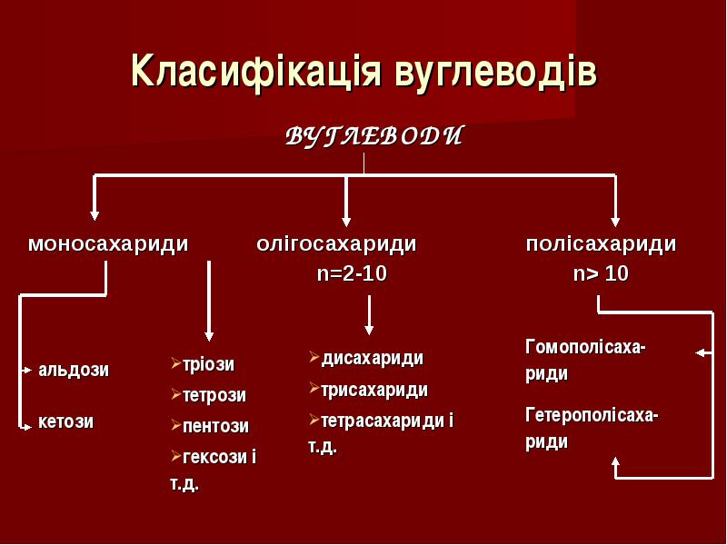

Slide 4

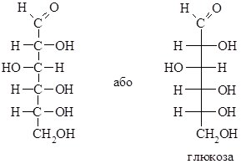
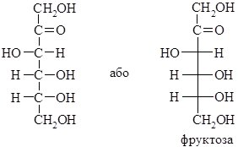
Моносахариди – полігідроксикарбонільні сполуки, що містять від трьох до дев’яти атомів Карбону. Їх називають також монозами або простими вуглеводами. Моносахариди класифікують за довжиною карбонового ланцюга та природою карбонільної групи (альдегідної чи кетонної).
Найважливіші представники моносахаридів – глюкоза і фруктоза. Вони мають однакову молекулярну формулу С₆Н₁₂О₆ і є структурними ізомерами.

Slide 5



Полісахариди – вуглеводи, молекули яких складаються від одинадцяти до сотні і навіть тисяч залишків моносахаридів.
Полісахариди можуть складатись з однакових або різних залишків моносахаридів. Їх молекула може бути лінійна або розгалужена.
До групи полісахаридів, молекула яких складається із залишків одного моносахариди відносять найважливіші вуглеводи рослинного і тваринного походження – целюлоза, крохмаль і глікоген (тваринний крохмаль). Крохмаль – основне джерело енергії в клітинах рослин. Целюлоза – основний будівельний матеріал рослин. Крохмаль і целюлоза утворюються в процесі фотосинтезу.

Slide 6

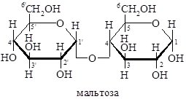
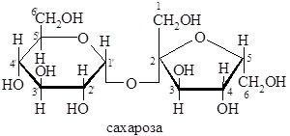
Серед олігосахаридів найбільше значення мають дисахариди – вуглеводи, молекула яких внаслідок кислотного або ферментативного гідролізу розщеплюється на дві молекули моносахаридів. Це можуть бути дві молекули одного або різних моносахаридів.
Як правило, дисахариди – безбарвні кристалічні речовини, добре розчинні у воді, солодкі на смак.
У вільному стані в природі зустрічаються лише три дисахариди: сахароза, лактоза (молочний цукор) і мальтоза.

Slide 7

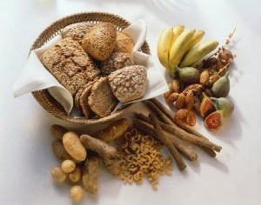
Вуглеводи відіграють важливу роль в процесі харчування людини, оскільки саме вони якнайбільше задіяні в забезпеченні енергетичних потреб всього організму, а також вони беруть участь у метаболізмі всіх поживних речовин.
В організм людини вуглеводи можуть надходити з їжею (крупи, овочі, бобові культури, фрукти, тощо), а також вироблятися з жирів і деяких амінокислот.

Slide 8

В організмі
вуглеводи
виконують такі функції:
Регулюють обмін білків і жирів
У комплексі з білками вони утворюють деякі ферменти і гормони, секрети слинних та інших утворюючих слиз залоз, а також інші сполуки
Харчові волокна покращують роботу травної системи і виводять з організму шкідливі речовини, пектини стимулюють процес травлення
Є основним джерелом енергії в організмі.
Забезпечують всі енергетичні витрати мозку
Беруть участь у синтезі молекул АТФ, ДНК і РНК

Slide 9
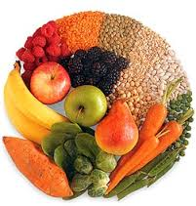
Дякую за увагу!
Виконала:
студентка 1-го курсу
102-Б групи
Нечипорук Олександра

